Slide 1
Основы языка Kotlin
Степанов Павел Валериевич
Кафедра КИС, Институт ИТ РТУ МИРЭА
сертифицированный преподаватель IT Академии Samsung
stepanov_p@mirea.ru

Slide 2
Список тем дисциплины
Введение в язык Kotlin.
Функциональные типы. Тип null. Принципы ООП. Классы. Теневые поля и свойства.
Обобщенное программирование в Kotlin. Коллекции. Списки, множества.
Ассоциативные массивы. Класс Map.

Slide 3
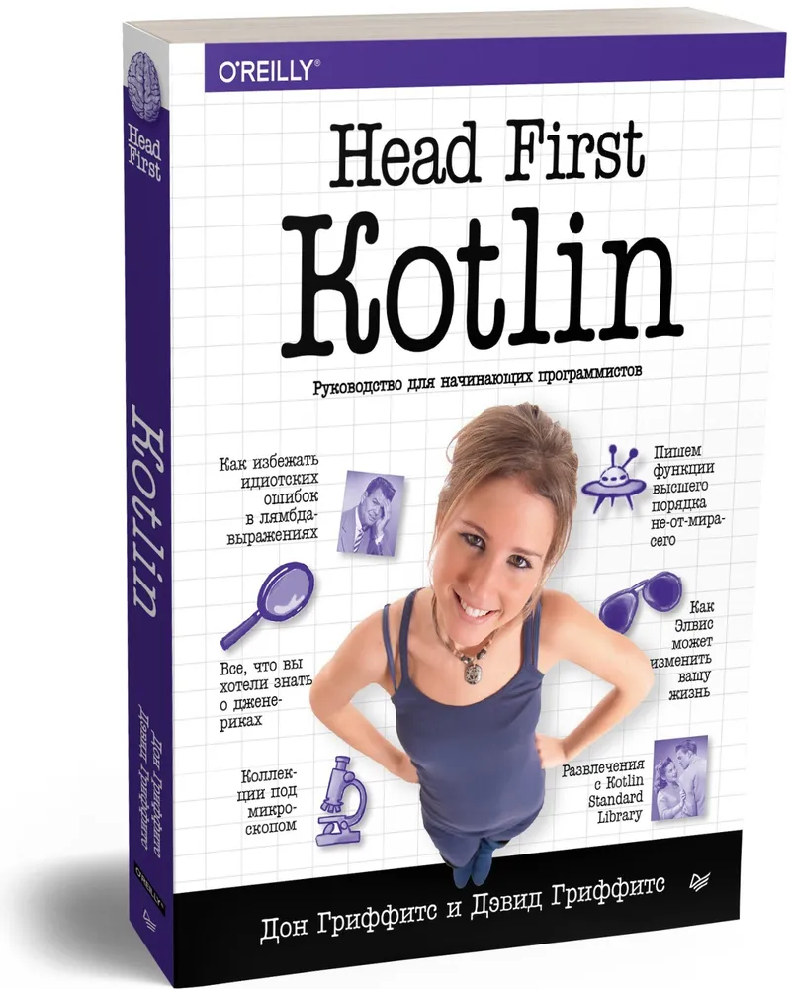
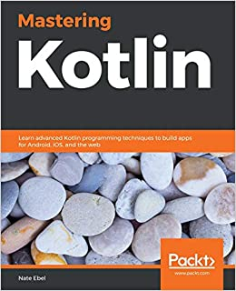
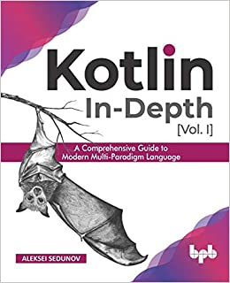

Литература

Slide 4


Тема 1. Введение в язык. ООП.
Kotlin — статически типизированный, объектно-ориентированный язык программирования, работающий поверх Java Virtual Machine и разрабатываемый компанией JetBrains. Также компилируется в JavaScript. Язык назван в честь острова Котлин в Финском заливе, на котором расположен город Кронштадт.
https://kotlinlang.org/
https://jetbrains.com/

Slide 5
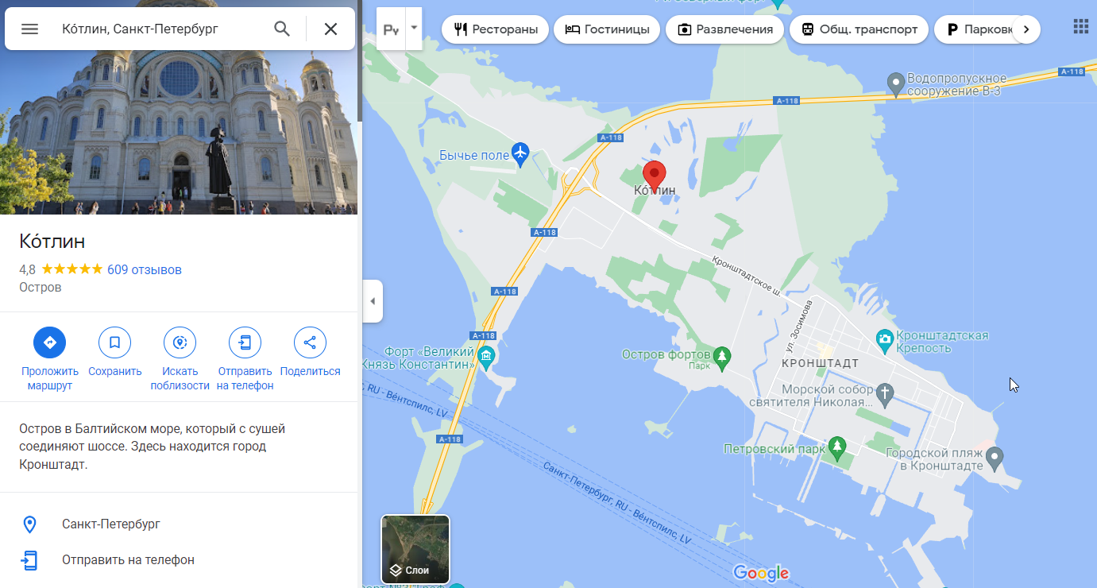

Название и автор
Остров Kotlin
Бреслав Андрей

Slide 6

Официальная документация
https://kotlinlang.org/ - English version
https://kotlinlang.ru/ - Русский перевод

Slide 7
Особенности языка
Молодой язык. Разрабатывается с 2010 года. На конференции Google I/O 2017 Kotlin стал основным языком для разработки Android-приложений;
Язык со статической типизацией;
Компилируется в байткод JVM или JS;
Интероперабельность. Можно использовать все существующие Java-фреймворки и библиотеки;
Язык прост для изучения;
Открытый исходный код;
Существует автоматическая конвертация Java-кода в Kotlin и наоборот;
null-безопасность — исключения типа NullPointerException только в Java.

Slide 8
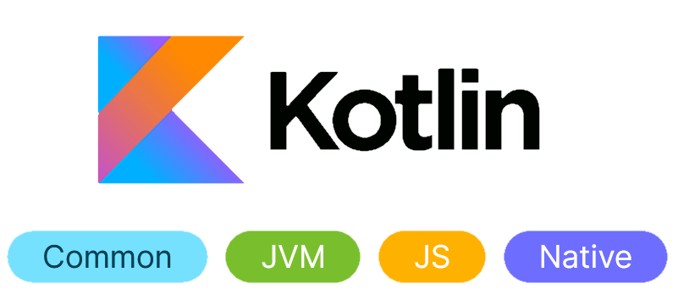
Возможности языка
Kotlin — универсальный язык. Его можно использовать для создания мобильных, серверных, десктопных и веб-приложений, а также для разработки встраиваемых систем. Благодаря механизмам совместного использования кода можно легко создавать кросс-платформенные библиотеки и приложения.

Slide 9
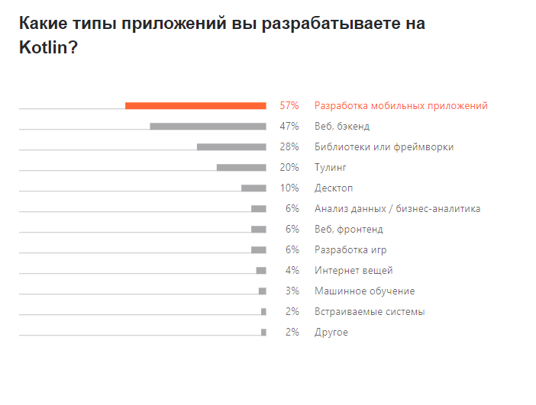
Статистика. Типы приложений

Slide 10
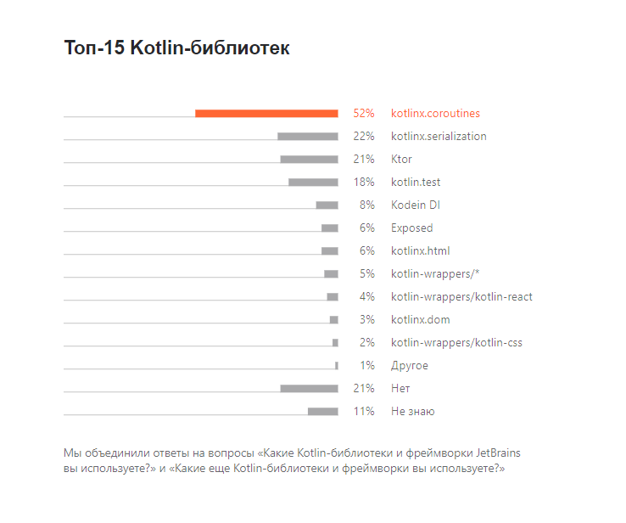
Статистика. Топ-15 библиотек.

Slide 11
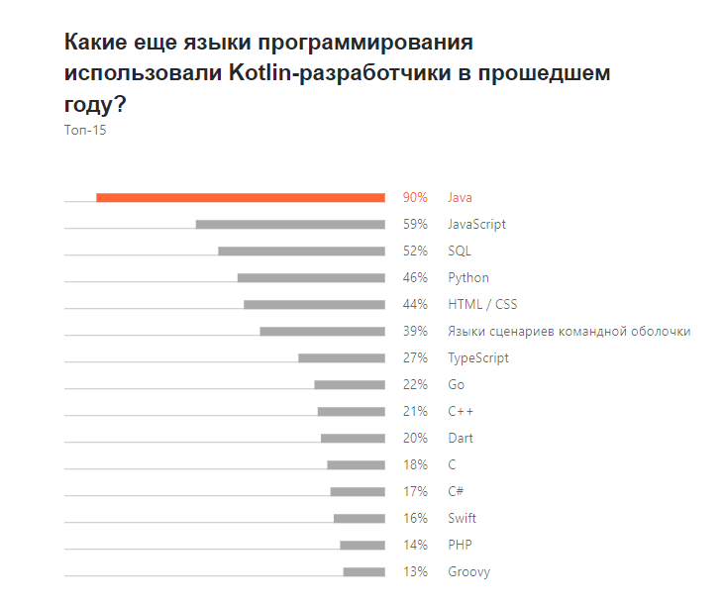
Статистика. Другие языки.

Slide 12
Статистика. Больше.
https://www.jetbrains.com/ru-ru/lp/devecosystem-2021/kotlin/

Slide 13
Платформа Java
Платформа Java Java Platform – программная среда, в которой работают приложения написанные на языке Java
Существуют для различных ОС (Windows, Linux, Mac OS)
Включает в себя:
Java Virtual Machine (JVM) – виртуальная машина Java – программа, интерпретирующая приложения Java;
Java API - библиотеки программных компонентов (классов и интерфейсов), реализующих стандартный функционал

Slide 14
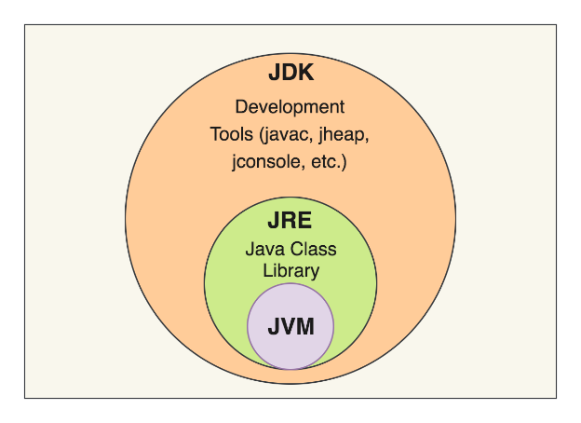
JRE, JDK и JVM
Java Runtime Environment (JRE) - минимальная реализация виртуальной машины, необходимая для исполнения Java-приложений, без компилятора и других средств разработки. Состоит из: 1) виртуальной машины - Java Virtual Machine (JVM)
2) библиотеки Java-классов.
Java Development Kit (JDK) – бесплатно распространяемый компанией Oracle Corporation (ранее Sun Microsystems) комплект разработчика приложений на языке Java, включающий в себя компилятор javac, стандартные библиотеки классов Java.
Java Virtual Machine (JVM) – виртуальная машина Java исполняет байт-код Java, предварительно созданный из исходного текста Java-программы компилятором javac.

Slide 15



Среды разработки
IDE – Integrated Development Environment:
Среды разработки Kotlin
IntelliJ IDEA
http://www.jetbrains.com/idea/
Eclipse IDE
http://www.eclipse.org
Visual Studio Code
https://code.visualstudio.com/

Slide 16
Точка входа в программу
В Kotlin точкой входа в программу является функция main():
fun main() {
println("Hello world!")
}
Другая форма main может принимать массив строк String.
fun main(args: Array<String>) {
println(args.contentToString())
}

Slide 17
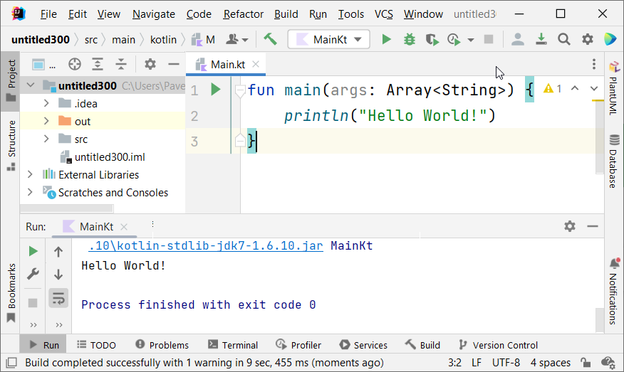
Первое приложение в Idea

Slide 18
Переменные, ключевое слово val
Неизменяемые (только для чтения) локальные переменные определяются с помощью ключевого слова val. Присвоить им значение можно только один раз.
val a: Int = 1 // Инициализация при объявлении
val b = 1 // Тип Int определен автоматически
val c: Int // Указывать тип обязательно, если переменная не инициализирована сразу
c = 1 // Последующее присвоение

Slide 19
Переменные, ключевое слово val
Изменяемые переменные объявляются с помощью ключевого слова var:
var x = 5 // Тип Int определен автоматически
x += 1 Вы можете объявлять глобальные переменные.
val PI = 3.14
var x = 0
fun incrementX() {
x += 1
}

Slide 20
Вывод в стандартный поток
print() выводит свой аргумент в стандартный поток вывода:
print("Hello ")
print("world!")
println() выводит свой аргумент и добавляет перевод строки, так что следующее, что вы выведите, появится на следующей строке:
println("Hello world!")
println(42)

Slide 21
Функции
Функция принимает два аргумента Int и возвращает Int:
fun sum(a: Int, b: Int): Int {
return a + b
}
В качестве тела функции может выступать выражение. Тогда тип возвращаемого значения определяется автоматически:
fun sum(a: Int, b: Int) = a + b

Slide 22
Функция без возвр. значения
Функция, не возвращающая никакого значения (void в Java):
fun printSum(a: Int, b: Int): Unit {
println("сумма $a и $b равна ${a + b}")
}
Тип возвращаемого значения Unit может быть опущен:
fun printSum(a: Int, b: Int) {
println("сумма $a и $b равна ${a + b}")
}

Slide 23
Базовые типы
В Kotlin все компоненты программы, в том числе переменные, представляют объекты, которые имеют определенный тип данных. Тип данных определяет, какой размер памяти может занимать объект данного типа и какие операции с ним можно производить.

Slide 24
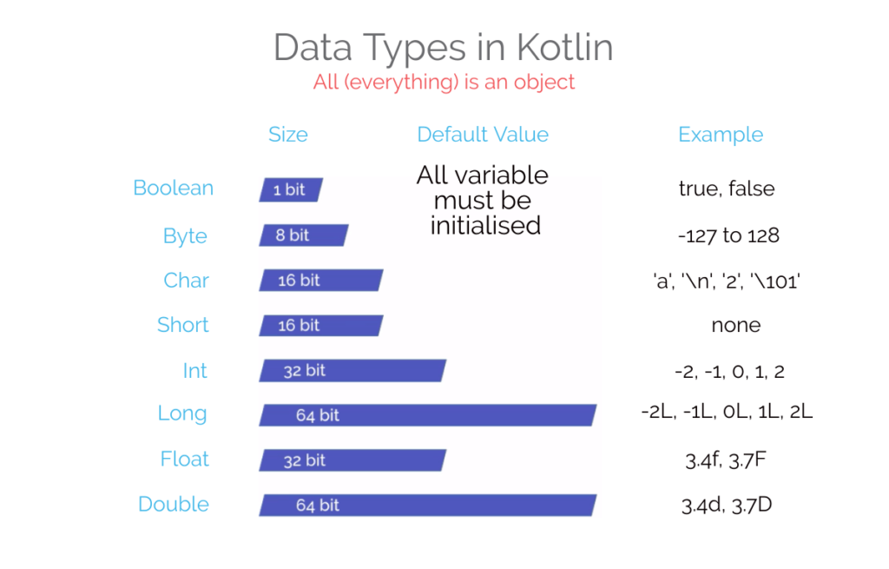
Базовые типы

Slide 25
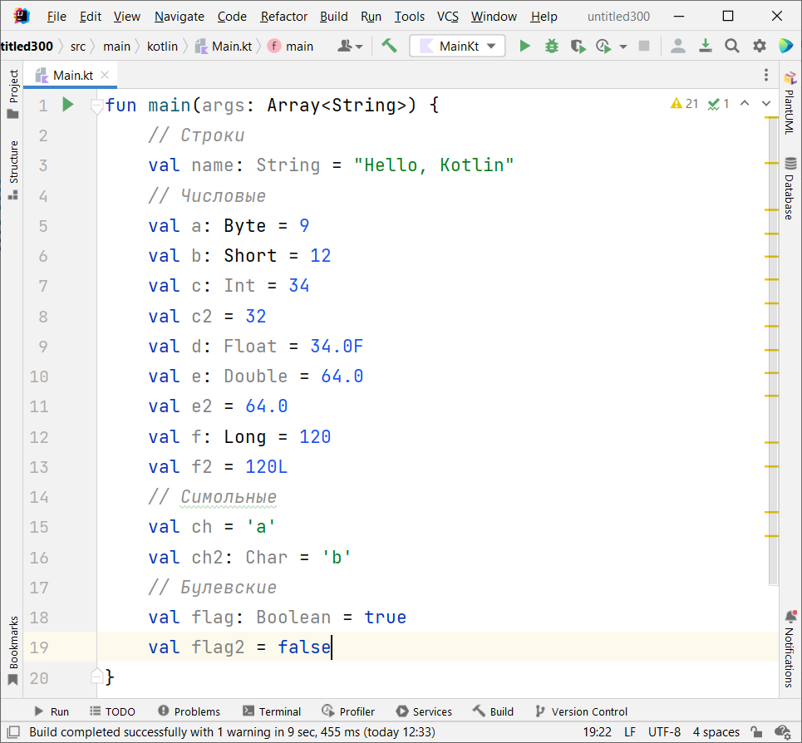
Базовые типы

Slide 26
Шаблоны строк
Допустимо использование переменных внутри строк в формате $name или ${name}:
fun main(args: Array<String>) {
if (args.size == 0) return
print("Первый аргумент: ${args[0]}")
}
var a = 1
// просто имя переменной в шаблоне:
val s1 = "a равно $a"
a = 2
// произвольное выражение в шаблоне:
val s2 = "${s1.replace("равно", "было равно")}, но теперь равно $a"
/*
Результат работы программы:
a было равно 1, но теперь равно 2
*/

Slide 27
Условные конструкции if
fun maxOf(a: Int, b: Int): Int {
if (a > b) {
return a
} else {
return b
}
}
В Kotlin if может быть использован как выражение (т. е. if ... else возвращает значение):
fun maxOf(a: Int, b: Int) = if (a > b) a else b

Slide 28
Условные конструкции when
when определяет условное выражение с несколькими "ветвями". Оно похоже на оператор switch, присутствующий в C-подобных языках.
when (x) {
1 -> print("x == 1")
2 -> print("x == 2")
else -> { // обратите внимание на блок
print("x не равен ни 1, ни 2")
}
}
when последовательно сравнивает свой аргумент со всеми указанными значениями, пока не выполнится какое-либо из условий ветвей.

Slide 29
Условные конструкции when
when последовательно сравнивает свой аргумент со всеми указанными значениями, пока не выполнится какое-либо из условий ветвей.
when можно использовать и как выражение, и как оператор. При использовании его в виде выражения значение первой ветки, удовлетворяющей условию, становится значением всего выражения. При использовании в виде оператора значения отдельных веток отбрасываются. В точности как if: каждая ветвь может быть блоком и её значением является значение последнего выражения блока.
Значение ветки else вычисляется в том случае, когда ни одно из условий в других ветках не удовлетворено. Ветка else является обязательной в следующих условиях:
when имеет объект типа Boolean, enum или их nullable-аналоги;
ветки when не охватывают все возможные случаи для этого объекта.

Slide 30
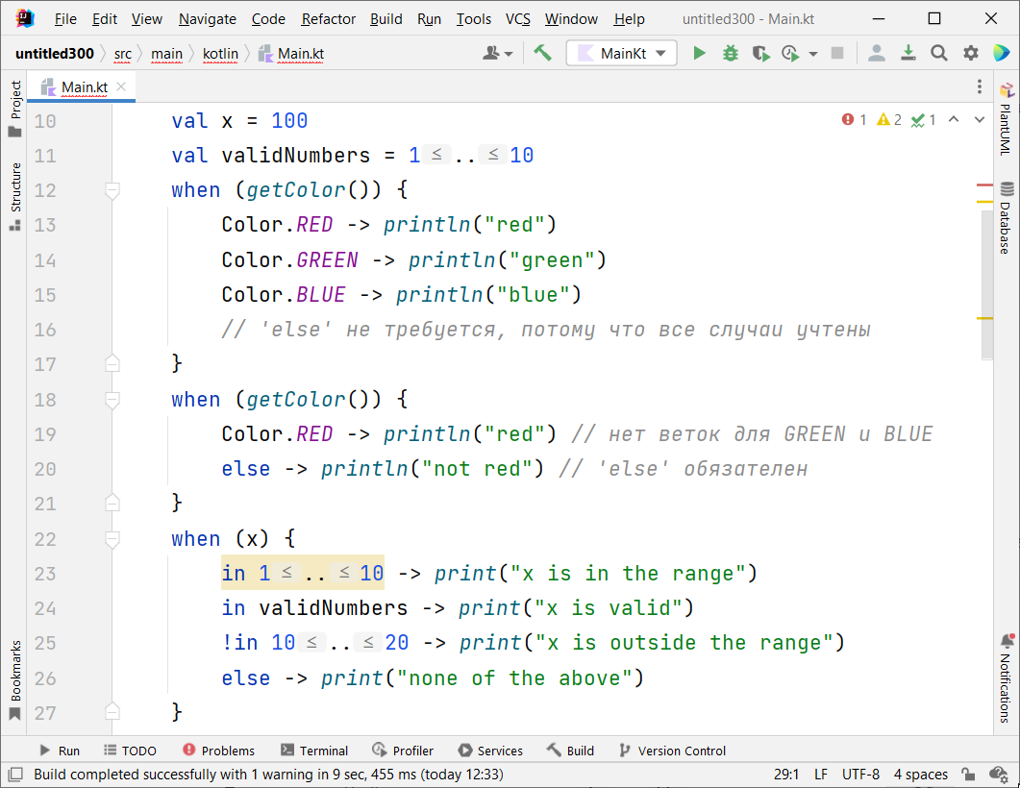
Условные конструкции when

Slide 31
Цикл for
Цикл for обеспечивает перебор всех значений, поставляемых итератором. Он эквивалентен циклу foreach в таких языках, как C#:
for (item in collection) print(item)
Телом цикла может быть блок кода:
for (item: Int in ints) {
// ...
}

Slide 32
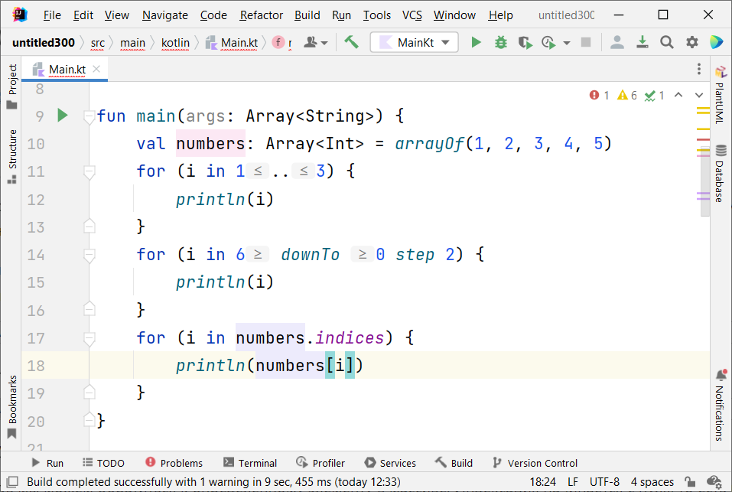
Цикл for

Slide 33
Цикл while
Тело циклов while и do-while выполняется до тех пор, пока их условие выполняется. Разница между ними заключается во времени проверки условия:
while проверяет условие и, если оно истинно, выполняет тело, а затем возвращается к проверке условия;
do-while выполняет тело и только затем проверяет условие. Если оно выполняется, цикл повторяется. Таким образом, тело do-while выполняется по крайней мере один раз независимо от условия:
while (x > 0) {
x--
}
do {
val y = retrieveData()
} while (y != null) // y здесь доступно!

Slide 34
Интервалы
Проверка на вхождение числа в интервал с помощью оператора in:
val x = 10
val y = 9
if (x in 1..y+1) {
println("принадлежит диапазону")
}
Проверка значения на выход за пределы интервала:
val list = listOf("a", "b", "c")
if (-1 !in 0..list.lastIndex) {
println("-1 не принадлежит диапазону")
}
if (list.size !in list.indices) {
println("размер списка также выходит за допустимый диапазон индексов списка")
}

Slide 35
Интервалы
Перебор значений в заданном интервале:
for (x in 1..5) {
print(x)
}
Или по арифметической прогрессии:
for (x in 1..10 step 2) {
print(x)
}
println()
for (x in 9 downTo 0 step 3) {
print(x)
}

Slide 36
Коллекции
Итерация по коллекции.
for (item in items) {
println(item)
}
Проверка, содержит ли коллекция данный объект, с помощью оператора in:
val items = setOf("яблоко", "банан", "киви")
when {
"апельсин" in items -> println("сочно")
"apple" in items -> println("яблоко тоже подойдет")
}

Slide 37
Коллекции
Использование лямбда-выражения для фильтрации и модификации коллекции:
val fruits = listOf("банан", "авокадо", "яблоко", "киви")
fruits
.filter { it.startsWith("а") }
.sortedBy { it }
.map { it.uppercase() }
.forEach { println(it) }

Slide 38
Nullable значения и проверка на null
Самым распространённым подводным камнем многих языков программирования, в том числе Java, является попытка произвести доступ к null значению. Это приводит к ошибке. В Java такая ошибка называется NullPointerException (сокр. "NPE").
Kotlin призван исключить ошибки подобного рода из нашего кода. NPE могут возникать только в случае:
Явного указания throw NullPointerException();
Использования оператора !! (описано ниже);
Эту ошибку вызвал внешний Java-код;
Есть какое-то несоответствие при инициализации данных (в конструкторе использована ссылка this на данные, которые не были ещё проинициализированы).

Slide 39
Nullable значения и проверка на null
Система типов Kotlin различает ссылки на те, которые могут иметь значение null (nullable ссылки) и те, которые таковыми быть не могут (non-null ссылки). Типы, которые допускают значение null, должны быть помечены вопросительным знаком, например:
var k:Int = 0 //null - недопустимое значение k
var k1:Int? = null //null может быть значением k1

Slide 40
Nullable значения и проверка на null
Рассмотрим еще один пример: переменная часто используемого типа String не может быть null:
var a: String = "abc"
a = null // ошибка компиляции
Для того, чтобы разрешить null значение, мы можем объявить эту строковую переменную как String?:
var b: String? = "abc"
b = null // ok
Теперь, при вызове метода с использованием переменной a, исключены какие-либо NPE. Вы спокойно можете писать:
val l = a.length
Но в случае, если вы захотите получить доступ к значению b, это будет небезопасно. Компилятор предупредит об ошибке:

Slide 41
Nullable значения и проверка на null
val l = b.length // ошибка: переменная b может быть null
Но нам по-прежнему надо получить доступ к этому свойству/значению, так? Есть несколько способов этого достичь.
Первый способ. Проверка на null. Вы можете явно проверить b на null значение и обработать два варианта по отдельности:
val l = if (b != null) b.length else -1 или
val l = b?.length ?: -1 (Elvis expression)
Вторым способом является оператор безопасного вызова ?.:
println(b?.length)
Этот код возвращает b.length в том, случае, если b не имеет значение null. Иначе он возвращает null. Типом этого выражения будет Int?.

